Slide 1





Reconnaissance des expressions faciales
Soutenu par : Bamouh Mohamed
Saddiki Adam
Jury : Mme. ELFKIHI Sanae M. BAINA Karim

Slide 2
Plan :
Introduction
Détection des visages
Algorithmes de reconnaissance des expressions faciales
Implémentation
Conclusion

Slide 3
Introduction
Introduction
Détection des visages
Reconnaissance des expressions faciales
Conclusion
Implémentation

Slide 4
Détection des visages
Introduction
Détection des visages
Reconnaissance des expressions faciales
Conclusion
Implémentation

Slide 5
Introduction
Détection des visages
Reconnaissance des expressions faciales
Conclusion
Implémentation
Méthodes étudiées pour la détection de visages :
Détection d’un visage dans une image avec un arrière-plan “monocolore”
Détection du visage en utilisant les « Haar Cascades »
Détection du visage en utilisant les « Local Binary Patterns » + Support Vector Machines
Détection du visage basé sur un filtre de couleur de peau
Détection du visage en utilisant la méthode HOG (Histogram of Oriented Gradients)

Slide 6
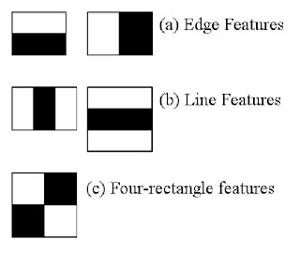
Introduction
Détection des visages
Reconnaissance des expressions faciales
Conclusion
Implémentation
Détection du visage en utilisant Opencv (Méthode Haar Cascade) :
Calcul de la valeur Delta sur chaque groupe de pixels de l’image
Comparaison avec la somme obtenue par un des features
Image au niveau de gris
Résultat
Haar-Cascade features

Slide 7
Introduction
Détection des visages
Reconnaissance des expressions faciales
Conclusion
Implémentation
Reconnaissance des expressions faciales

Slide 8
Introduction
Détection des visages
Reconnaissance des expressions faciales
Conclusion
Implémentation
Méthodes étudiées pour la détection d’expressions faciales:
IBM Watson Visual Recognition service
Détection de l’émotion à partir de la forme de la bouche
Algorithme de détection d’émotions en utilisant la logique floue

Slide 9
Introduction
Détection des visages
Reconnaissance des expressions faciales
Conclusion
Implémentation
IBM Watson Visual Recognition service :
Entraîner le classifier
Changer l’image
Comparaison avec les résultats du classifier
Résultat

Slide 10
Introduction
Détection des visages
Reconnaissance des expressions faciales
Conclusion
Implémentation
Détection de l’émotion à partir de la forme de la bouche :
Détection du visage
Dilatation et érosion pour éliminer le bruit
Ronger l’image au niveau de visage
Détecter les lèvres
Ronger la zone des lèvres
Comparer le résultat à une base de données
En appliquant un filtre de couleur de peau
Autre filtre de couleur ou Haar-Cascades ou IBM Watson

Slide 11
Introduction
Détection des visages
Reconnaissance des expressions faciales
Conclusion
Implémentation
Implémentation

Slide 12
Introduction
Détection des visages
Reconnaissance des expressions faciales
Conclusion
Implémentation
Méthodes utilisées :
Haar Cascades pour la détection de visages et de composants de visages
SIFT pour l’extraction de points d’interêts et calcul des descripteurs

Slide 13
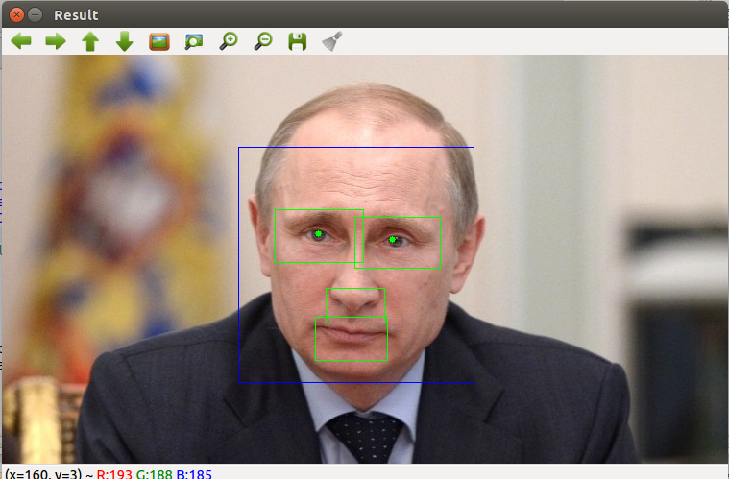
Introduction
Détection des visages
Reconnaissance des expressions faciales
Conclusion
Implémentation
Implémentation :
1- Charger l’image
2- Détection du visage (On utilise Haar Cascade dans notre cas)
3- Détection des composantes du visage

Slide 14
Introduction
Détection des visages
Reconnaissance des expressions faciales
Conclusion
Implémentation
4- Convertir l’image en niveaux de gris et rogner chaque composant (œil droit, œil gauche et bouche)
5- Détection des points d’intérêt et calcul des descripteurs des échantillons selon la méthode SIFT
6- Comparaison de distance avec les échantillons d’images d’une base de données classée par émotion ayant subi les mêmes étapes précédentes

Slide 15
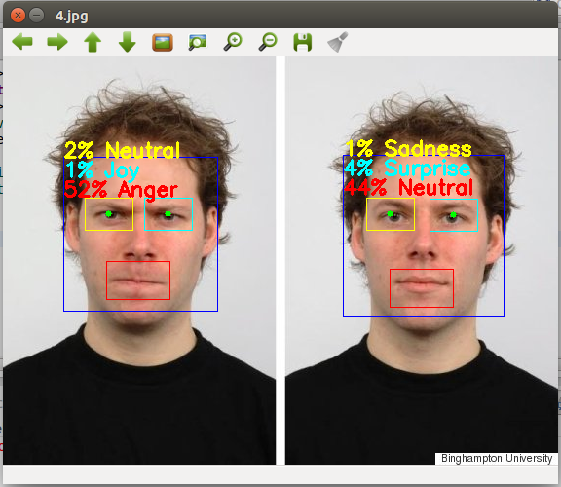
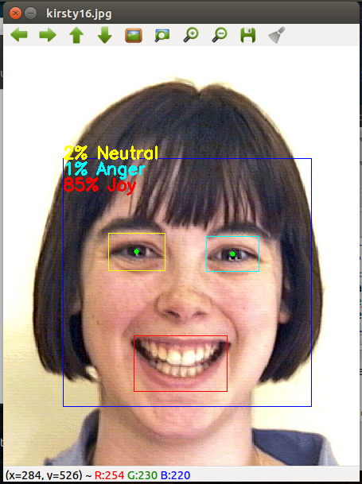
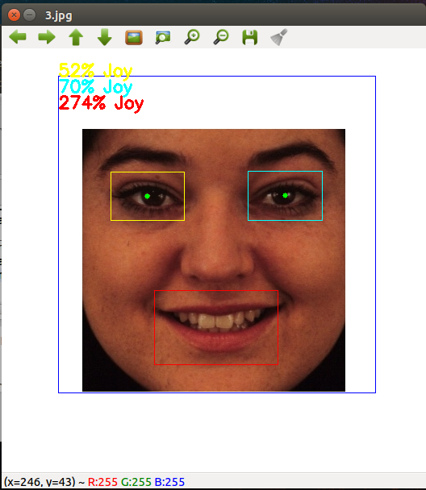
Introduction
Détection des visages
Reconnaissance des expressions faciales
Conclusion
Implémentation
7- L’échantillon le plus proche d’une émotion donnée est défini comme étant l’émotion du visage en input selon un pourcentage de ressemblance avec les images de la base

Slide 16
Introduction
Détection des visages
Reconnaissance des expressions faciales
Conclusion
Implémentation
Conclusion

